Slide 1
Дидактическая игра
«Цветные пуговицы»
Воспитатель: Изотова Д.В.
МБДОУ№44

Slide 2
«Помоги Кукле Маше собрать и разложить пуговицы по цвету»
Цель игры для воспитателя: Закрепить знания детей об основных цветах (желтый, красный, синий, зелёный). Воспитывать доброжелательное отношение, желание помогать другим. Учить детей выполнять действия по очереди, следовать инструкции игры.
Игровая задача для ребёнка: помоги кукле Маше разложить пуговицы по цвету.

Slide 3
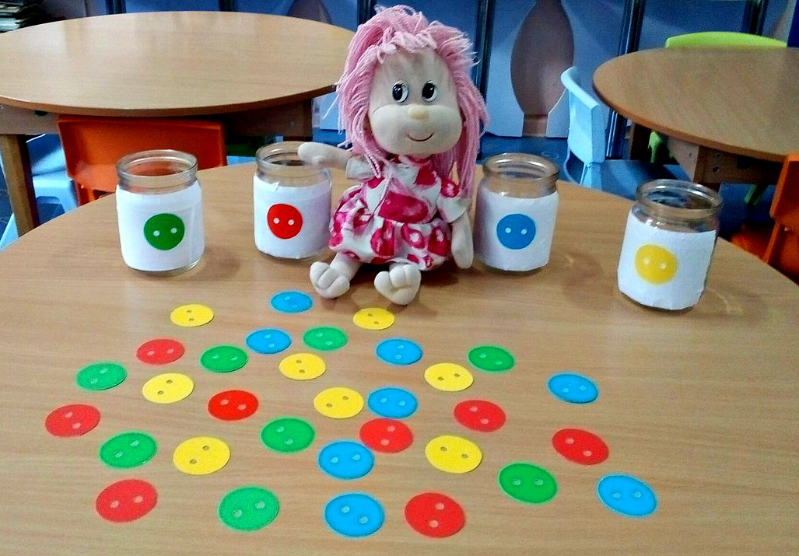
Материалы и оборудование: кукла, пуговицы 4 цветов (жёлтый, красный, синий, зелёный), 4 банки с этикетками соответствующих цветов.

Slide 4
Игровые правила:
На столе сидит кукла Маша, рядом стоят четыре банки с разного цвета этикетками (желтой, красной, синей, зелёной). На полу рассыпаны пуговицы. Ребёнок подымает одну пуговицу называет её цвет. После чего подходит к столу и кладет пуговицу в банку с этикеткой соответствующего цвета. Затем задание выполняет следующий ребёнок. Игра продолжается до тех пор, пока все пуговицы не будут собраны и разложены по цвету.

Slide 5
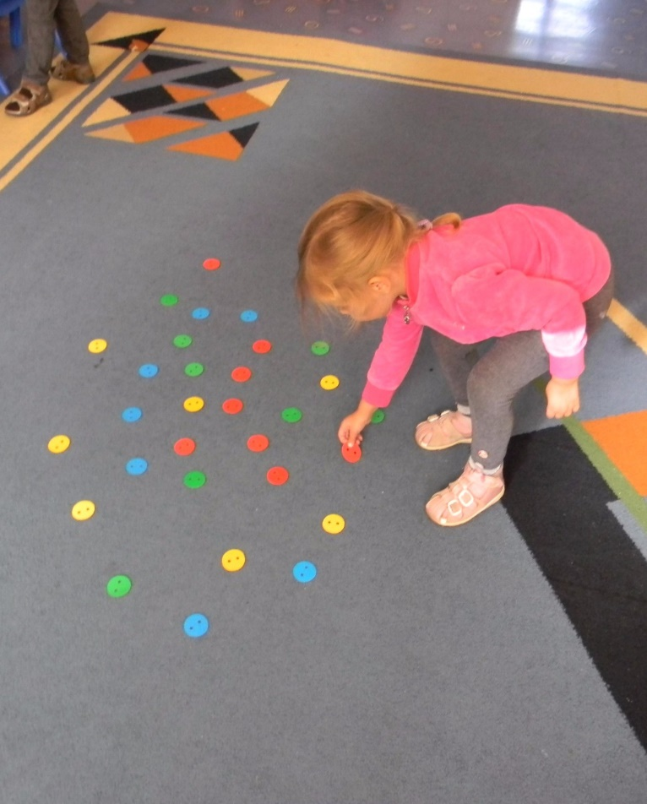
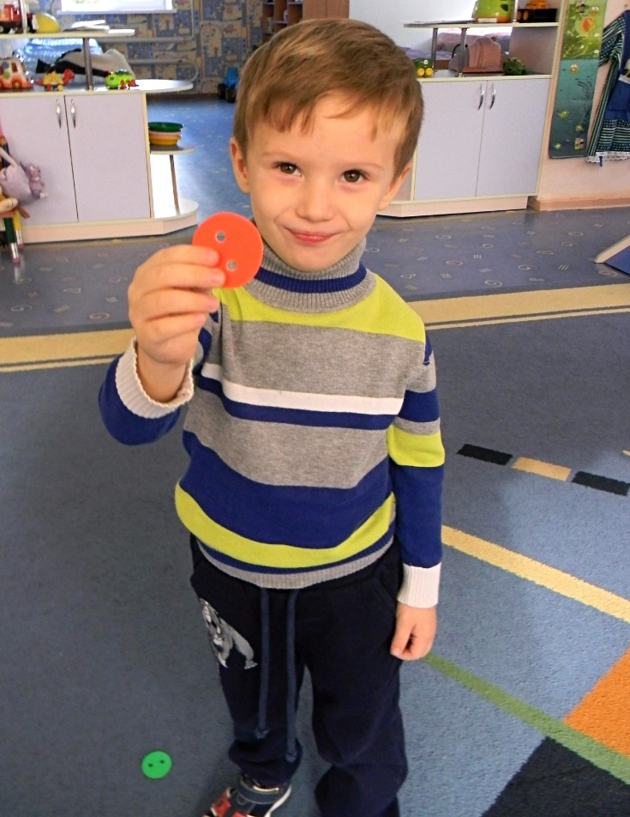
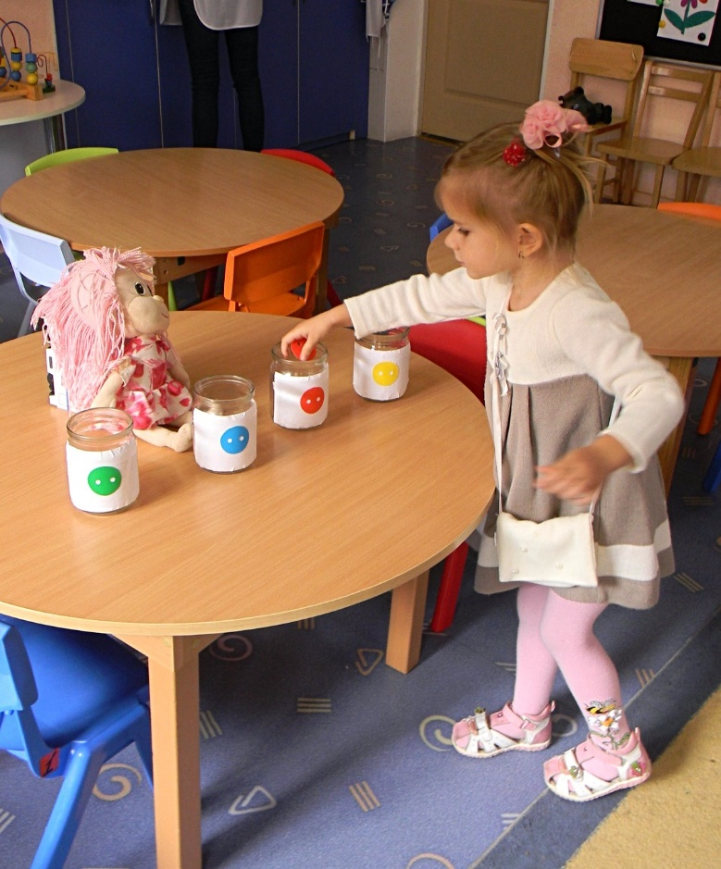
Игровые действия: поднять пуговицу, назвать цвет пуговицы, положить пуговицу в банку с этикеткой нужного цвета.

Slide 6
Итог игры
Итог для воспитателя: правильно ли дети называют цвет пуговицы. Верно ли определяю в какую банку нужно пометить пуговицу. Следуют ли инструкции.
Итог для ребёнка: помог ли кукле Маше собрать пуговицы и разложить их по цвету.

Slide 7
«Помоги кукле Маше подобрать к платьям для подружек пуговицы нужного цвета»
Цель игры для воспитателя: Закрепить знания детей об основных цветах (желтый, красный, синий, зелёный). Воспитывать доброжелательное отношение, желание помогать другим. Учить детей выполнять действия по очереди, следовать инструкции игры.
Игровая задача для ребёнка: помоги кукле Маше подобрать к платьям для подружек пуговицы нужного цвета.

Slide 8
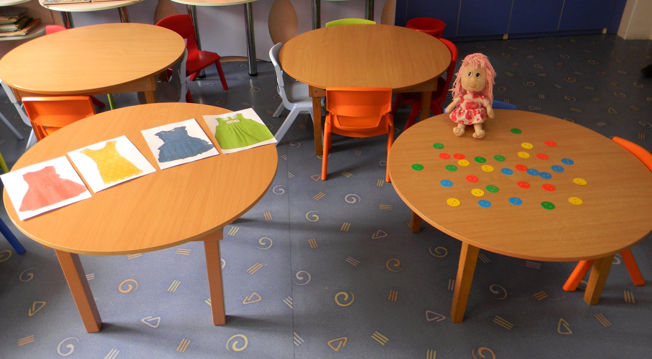
Материалы и оборудования: кукла, изображения платья в четырёх цветах (желтого, красного, синего и зелёного). Пуговицы 4 цветов –желтого, красного, синего, зелёного.

Slide 9
Игровые правила:
На доске висят 4 картинки с изображением платья желтого, красного, синего и зелёного цвета. На столе сидит кукла Маша и стоит коробка с пуговицами – желтого, красного, синего и зелёного цвета. Ребёнок берет на выбор одну пуговицу из коробки. Называет её цвет. После чего определяет к какому платью из 4 подходит пуговица и помогает кукле Маше пришить пуговицу к нужному платью. Игра продолжается до тех пор, пока все пуговицы не будит пришиты к платьям нужного цвета.

Slide 10
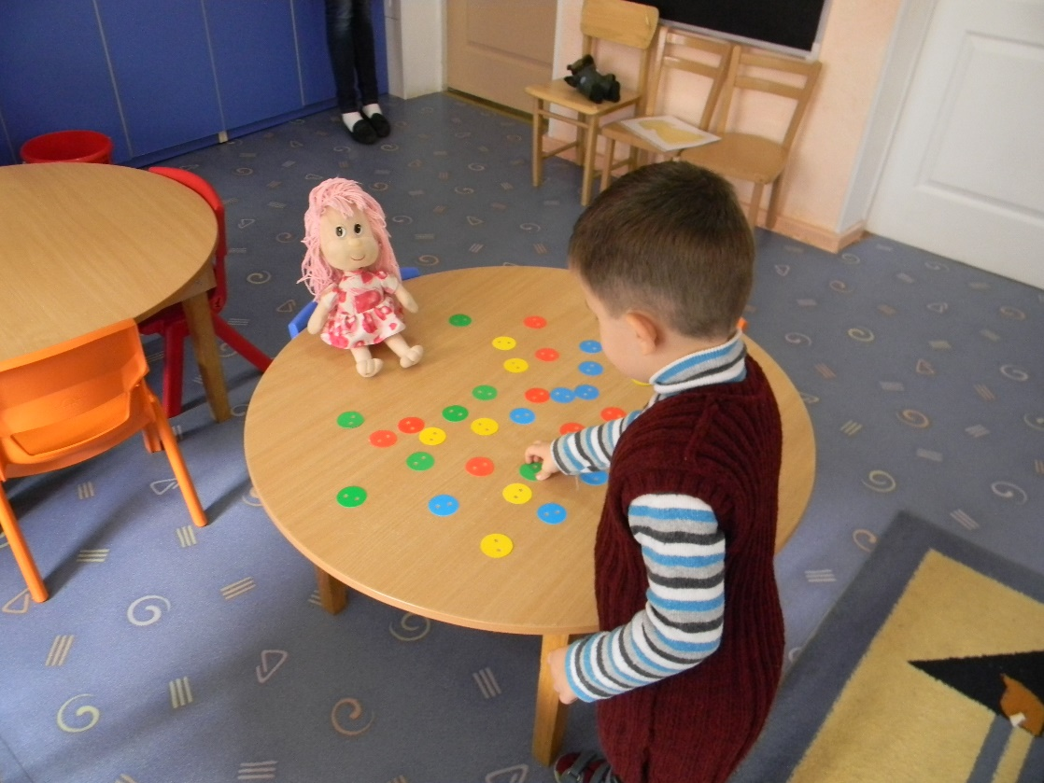
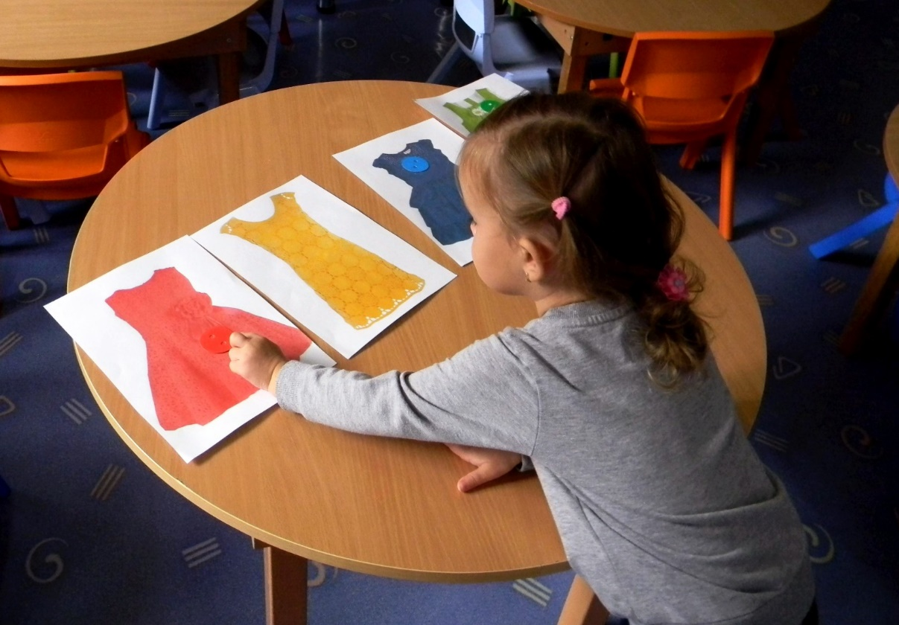
Игровые действия: взять пуговицу, назвать цвет, определить к какому платью подходит пуговица, «пришить» пуговицу к платью.

Slide 11
Итог игры
Итог для воспитателя: правильно ли дети называют цвет пуговицы. Верно ли определяю к какому платью подходит пуговица.
Итог для ребёнка: помог ли кукле Маше подобрать к платьям для подружек пуговицы нужного цвета.

Slide 12
Спасибо за внимание !

